Slide 1
NEXGO K300
Versión 3.1 Publicada en julio de 2022
NEXGO.CN
© 2022 NEXGO | La información contenida en este documento está sujeta a cambios sin previo aviso. Todas las imágenes mostradas son sólo para fines ilustrativos, el producto real y el software pueden variar. NEXGO y el logotipo de NEXGO son marcas comerciales o marcas comerciales registradas de NEXGO en China y/o en otros países. Todas las demás marcas comerciales o nombres de marcas son propiedad de sus respectivos propietarios.
Notes:
版本号已更新

Slide 2
K300
miniPOS con Diseño de Arquitectura
de CPU Dual Líder en la Industria

Slide 3
K300 es uno de los miniPOS más pequeños y funcionales de la industria, tiene el potente procesador, Arm Cortex-A7 con la velocidad de 1.3GHz. La arquitectura creativa de doble CPU se aplica por primera vez al miniPOS. Y 5 modos de comunicación en el K300 ayudan a los usuarios a lidiar con diferentes entornos de red.
Rendimiento
CPU Dual
4G Real
Arm Cortex-A7 1.3GHz
Diseño de Arquitectura Líder en la Industria
4G/3G/2G, Wi-Fi, BLE5.0

Slide 4
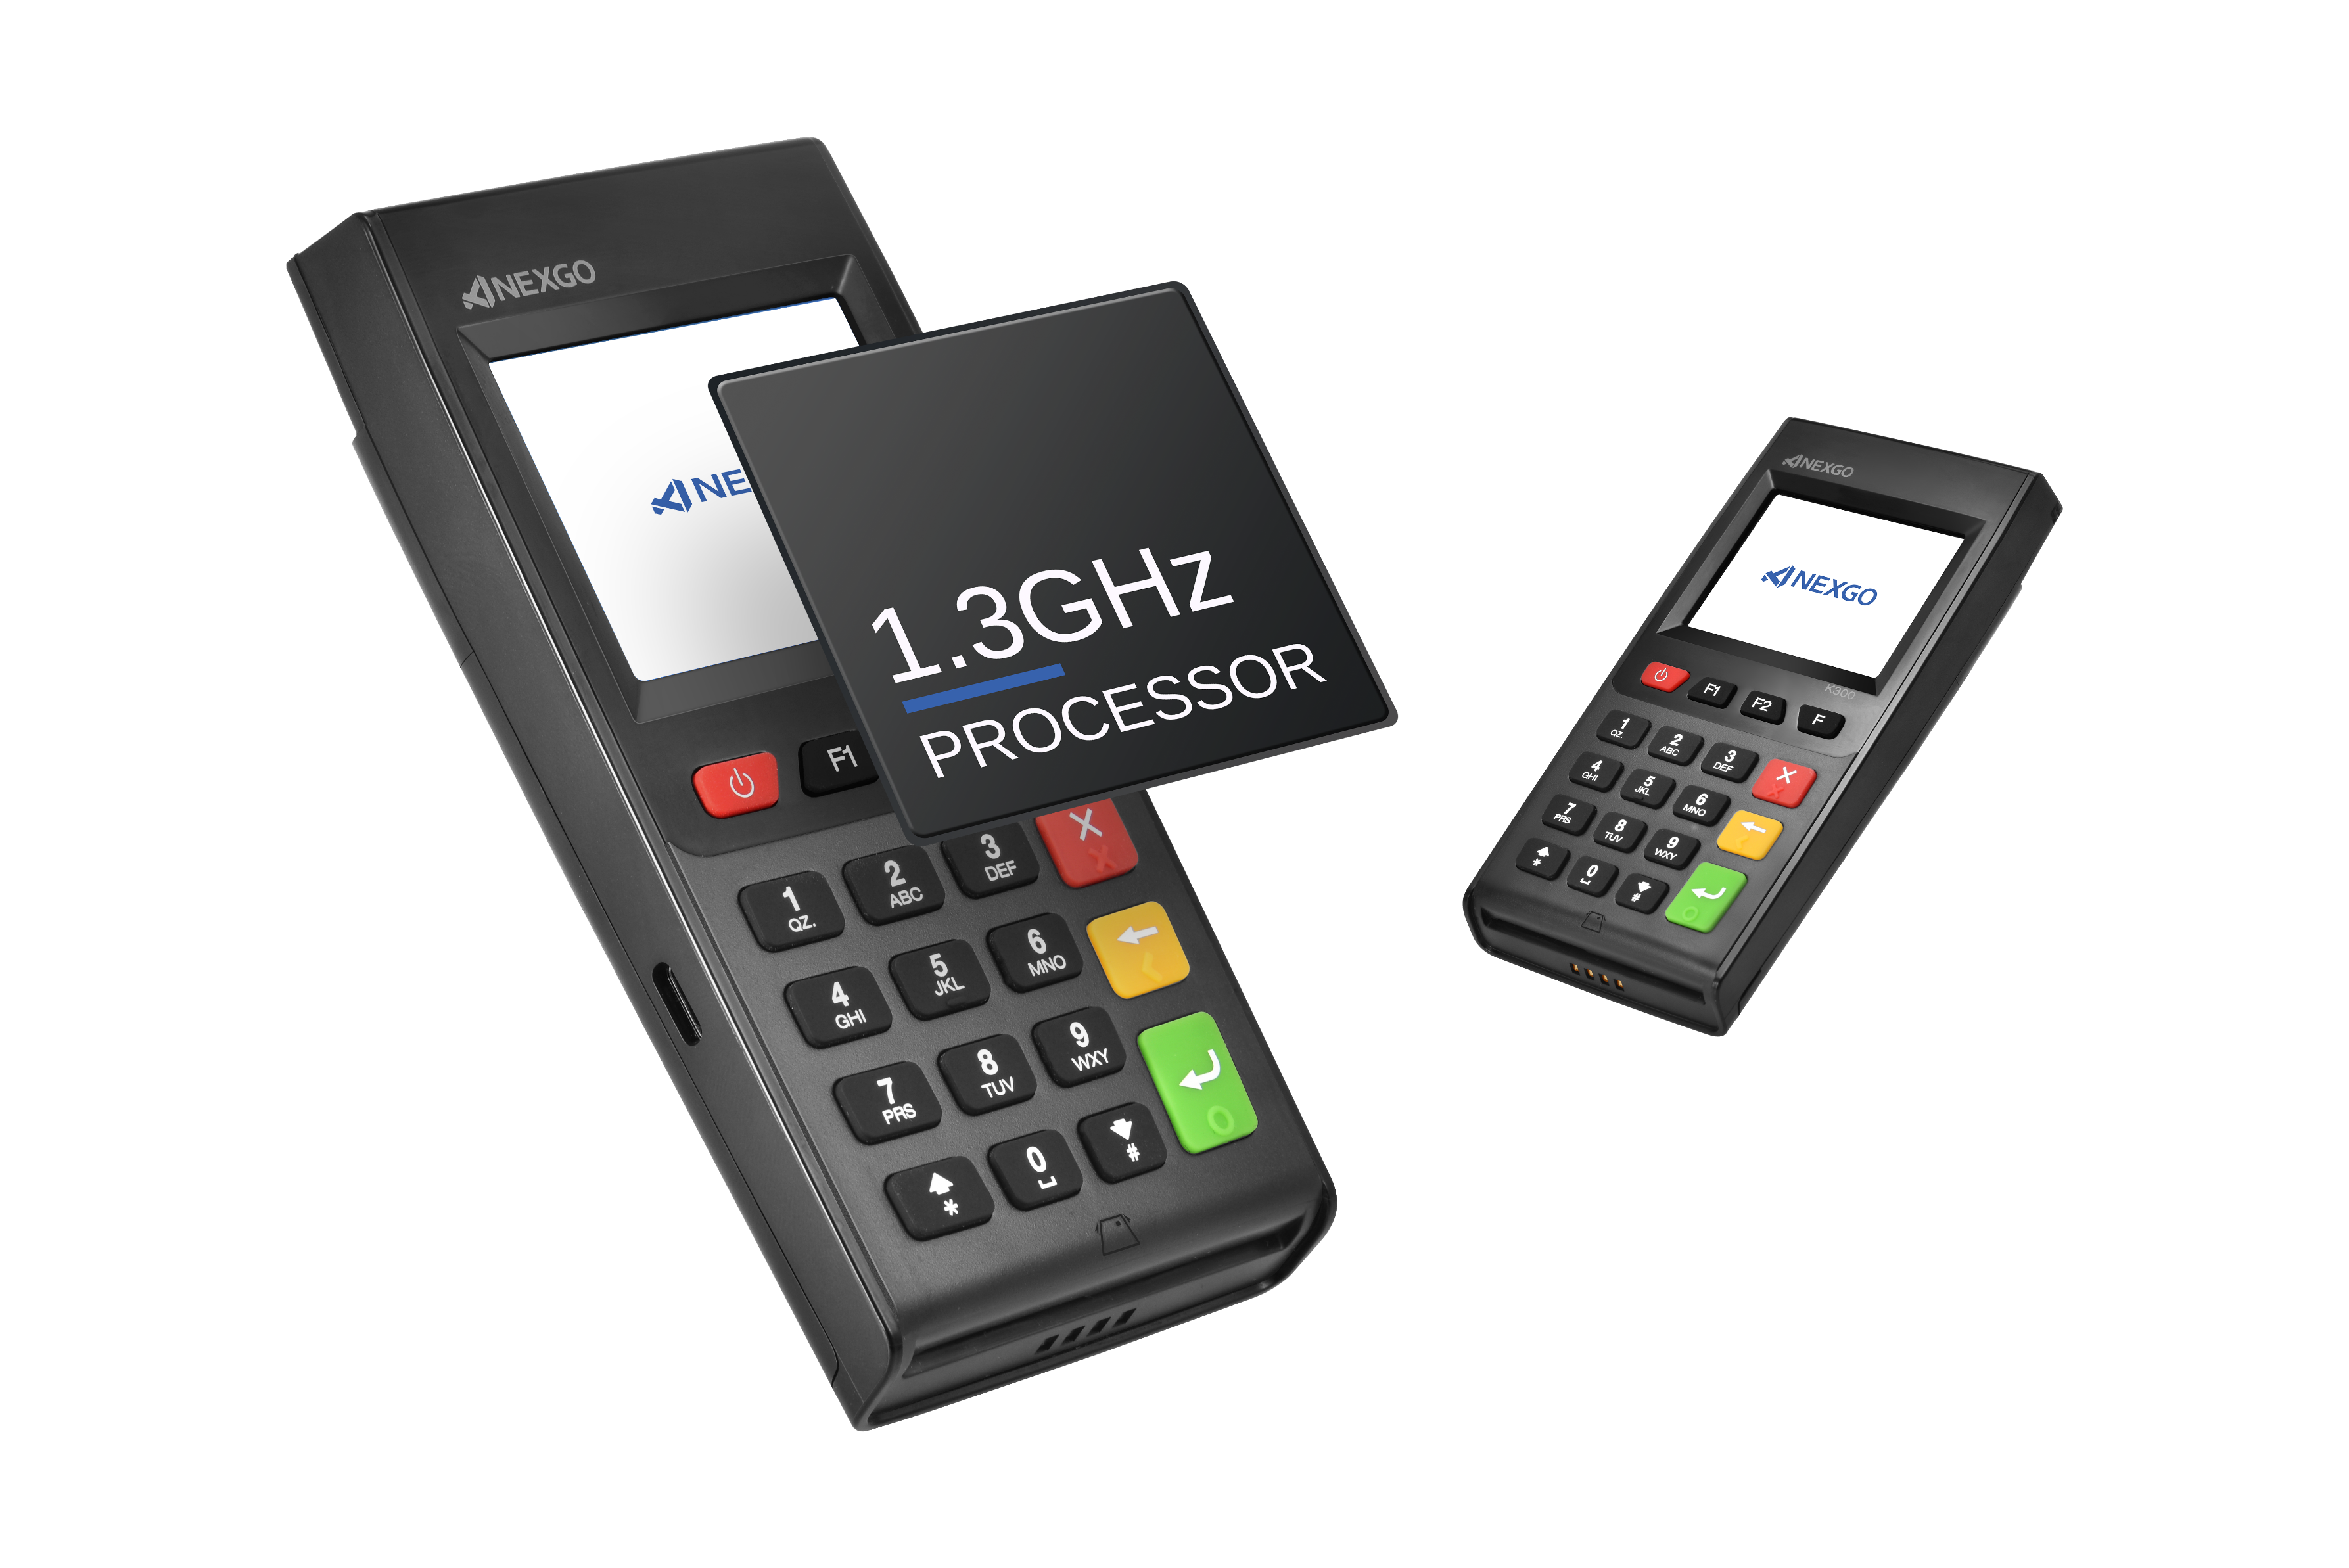
Procesador y Memoria
El procesador de alta velocidad de K300 ayuda a los propietarios de pequeñas y medianas empresas a manejar operaciones complejas de forma flexible y sin problemas.
Arm Cortex-A7
1.3GHz
Memoria
256MB Flash+256MB RAM

Slide 5
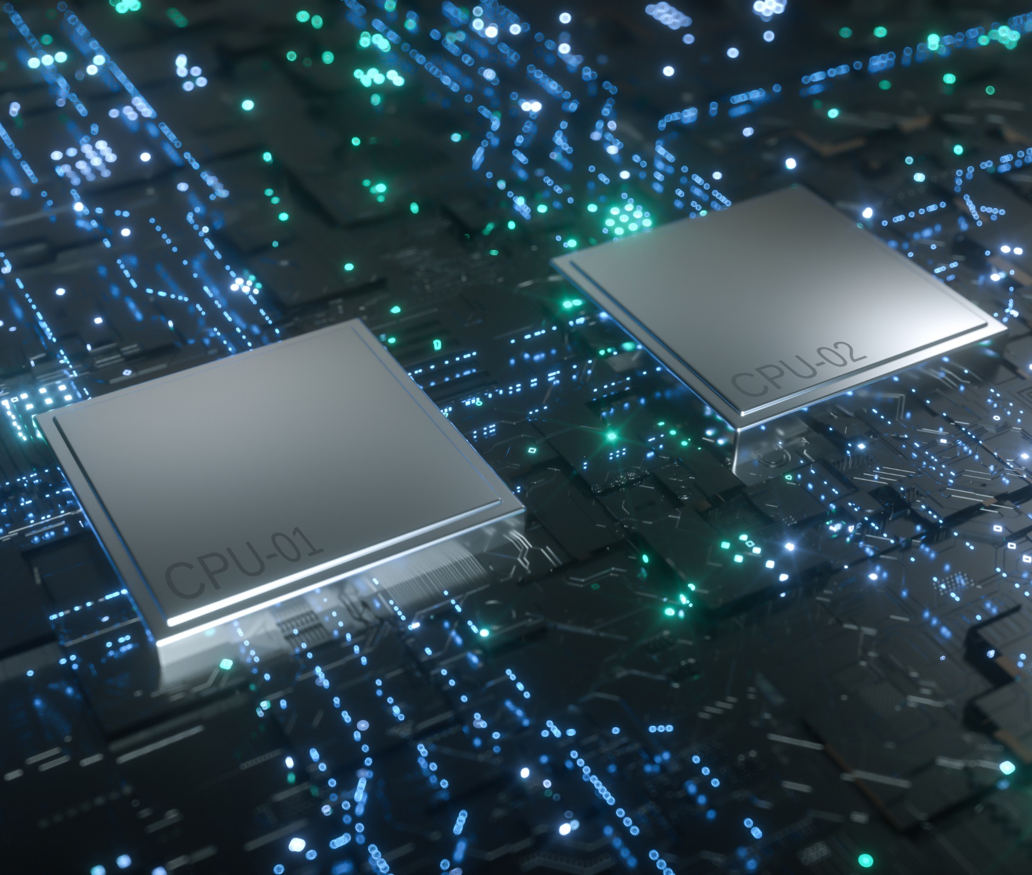
Arquitectura de CPU Dual Líder
La arquitectura líder en la industria permite a k300 mejorar el rendimiento del producto en un diseño compacto.

Slide 6
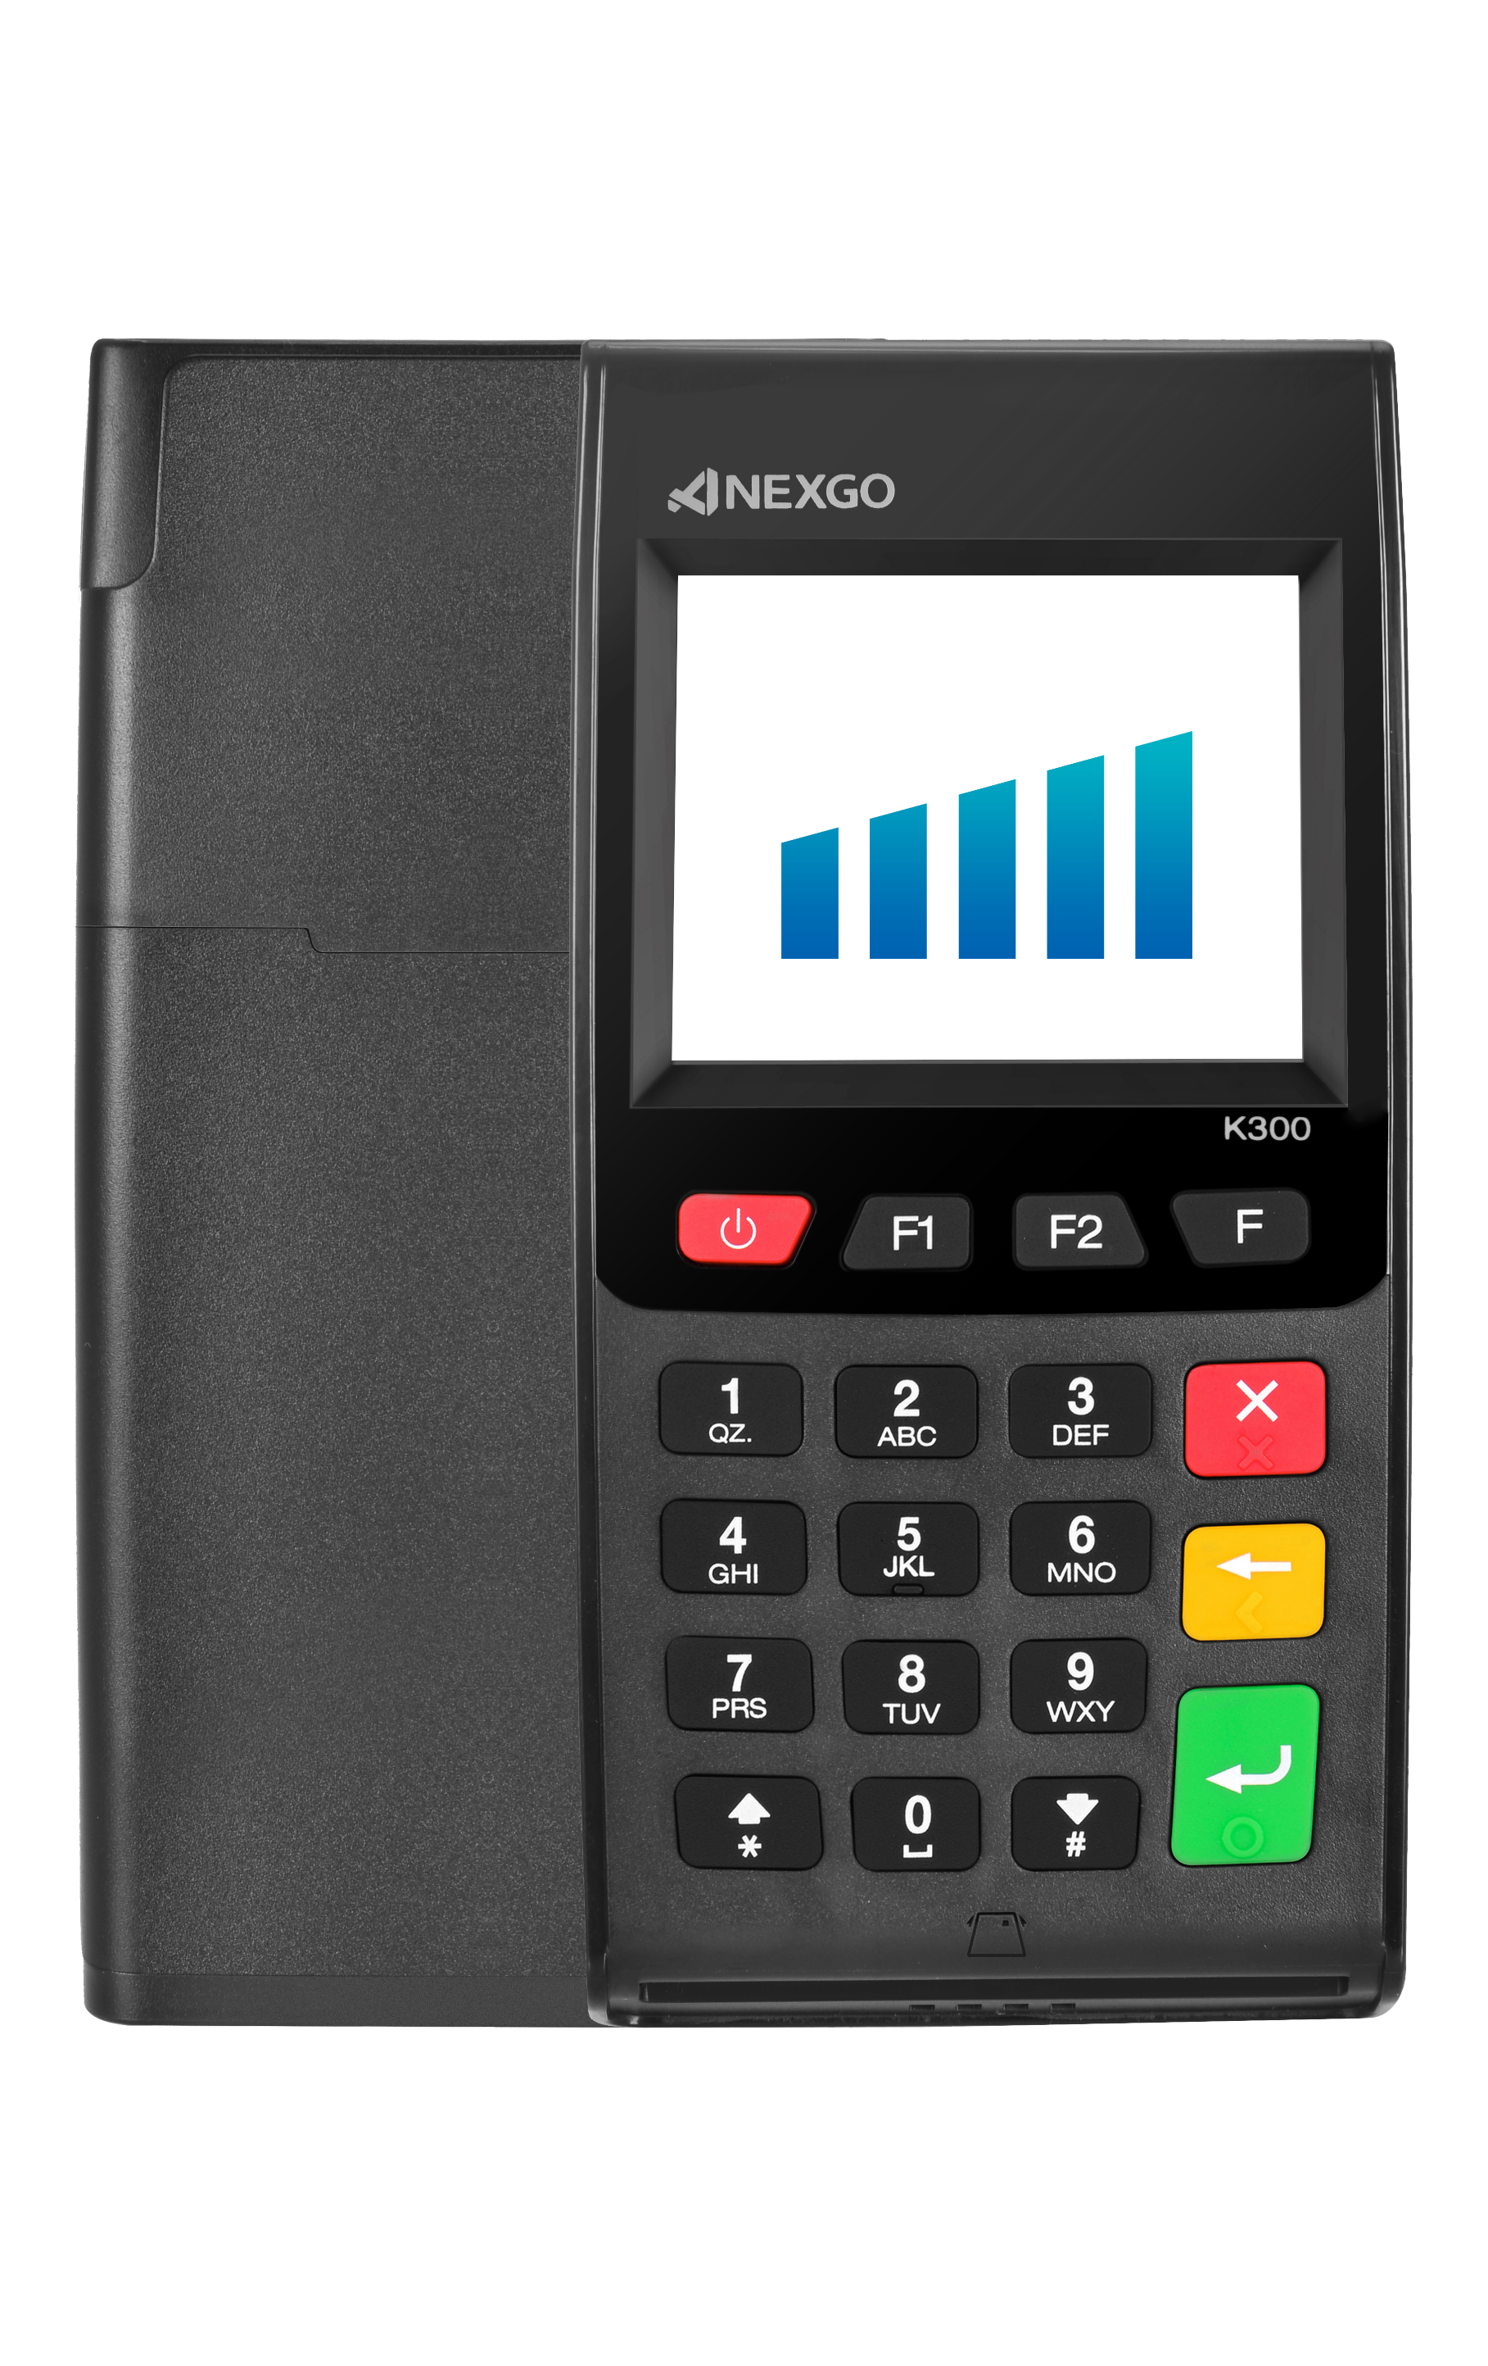
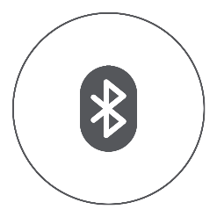
4G Real
K300 es un miniPOS 4G real, también adopta chipsets de Qualcomm y un potente módulo de comunicación que ayuda a acelerar la conexión a Internet y a la nube.
4G
3G
2G
Wi-Fi
BLE5.0
* BLE is Bluetooth Low Energy

Slide 7
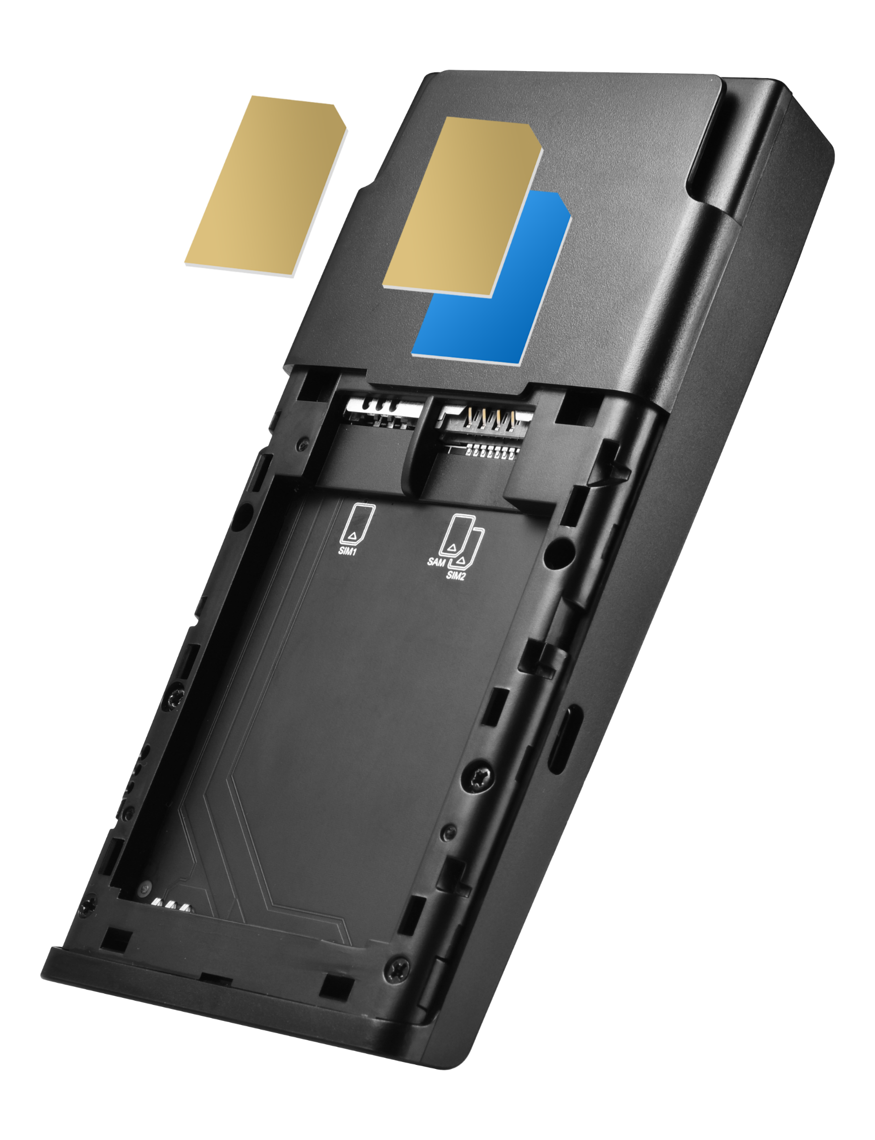
2 x SIM +
1 x SAM
NEXGO ha mejorado su función de comunicación diseñando 3 ranuras para tarjetas en la parte posterior, 2 para SIM y 1 para SAM, para ayudar a los comerciantes a cambiar entre dos redes móviles diferentes. NEXGO miniPOS K300 3 ranuras para tarjetas

Slide 8
miniPOS
Como su nombre indica, K300 es pequeño y sólo pesa 175g para un transporte conveniente; los comerciantes pueden ponerlo en el bolsillo o en una caja de herramientas.
138 x 68 mm
Superficie más pequeña que un smartphone general
175g
Peso

Slide 9
-10℃
El rango de temperatura de funcionamiento de K300 es de -10℃ a 40℃, incluso la temperatura cae por debajo de cero,

Slide 10
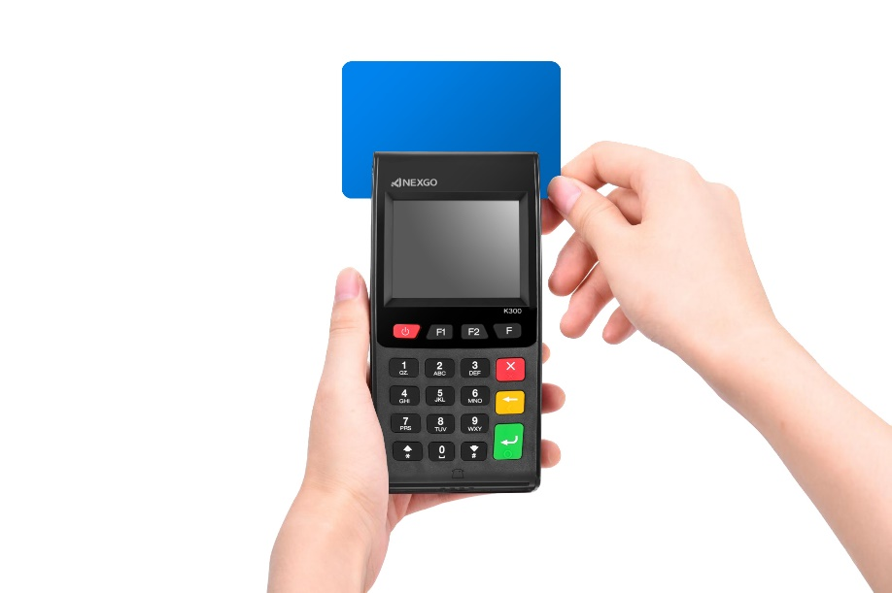
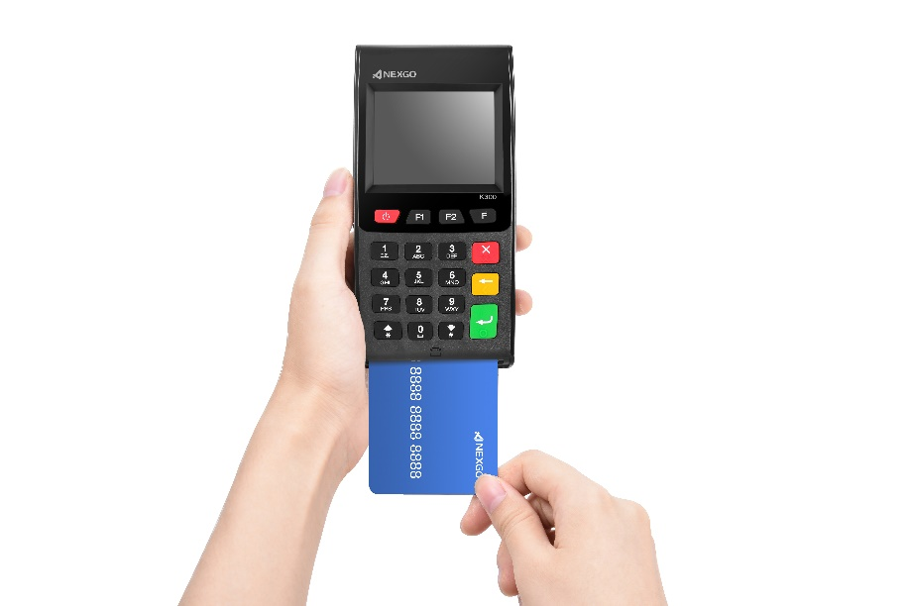
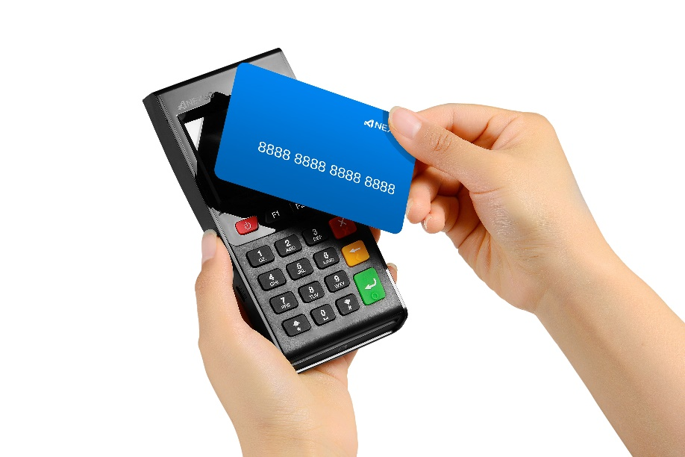
Métodos de Pago
K300 acepta pagos de tarjetas de banda magnética, tarjetas IC y sin contacto/NFC.
Tarjetas de Banda Magnética
Tarjetas IC
Sin Contacto/NFC

Slide 11
Certificaciones

Slide 12
K300 MiniPOS
Operating System Linux | Card Readers Magstripe Cards : Track 1/2/3, Bi-Directional Smart Cards : EMVL1 & L2 Certified Contactless Cards : ISO/IEC 14443 TYPE A&B | Location LBS | Physical 138mm L x 68mm W x 20mm H 175g ( Battery Included)
Processor Arm Cortex-A7 1.3GHz |  | Audio Buzzer | Environmental Operating Temperature : -10°C to 40°C Storage Temperature : -20°C to 70°C Relative Humidity : 5% to 95%(Non-Condensing)
Memory 256MB Flash+256MB RAM | Peripheral Ports 1 x USB Type-C; 2 x SIM, 1 x SAM | Battery 3.7V, 1500mAh
Display 2.4“ TFT 320 x 240 Color Screen Touchscreen, E-signature Supported | Communication LTE/WCDMA /GPRS; Wi-Fi (Optional), TLS1.2, Bluetooth (Optional) | Voltage Input: 100~240V 50~60Hz 0.3A; Output: 5V/1A | Accessory (Optional) Charging Dock
 |  |  | Certifications PCI PTS 5.x, EMV L1 & L2, Paypass, PayWave, Amex, JCB, Discover, TQM, CE, ROSH
Keypad 10 Numeric Keys 9 Function Keys | PIN Pad Built-in PIN Pad
Notes:
已更新

Slide 13
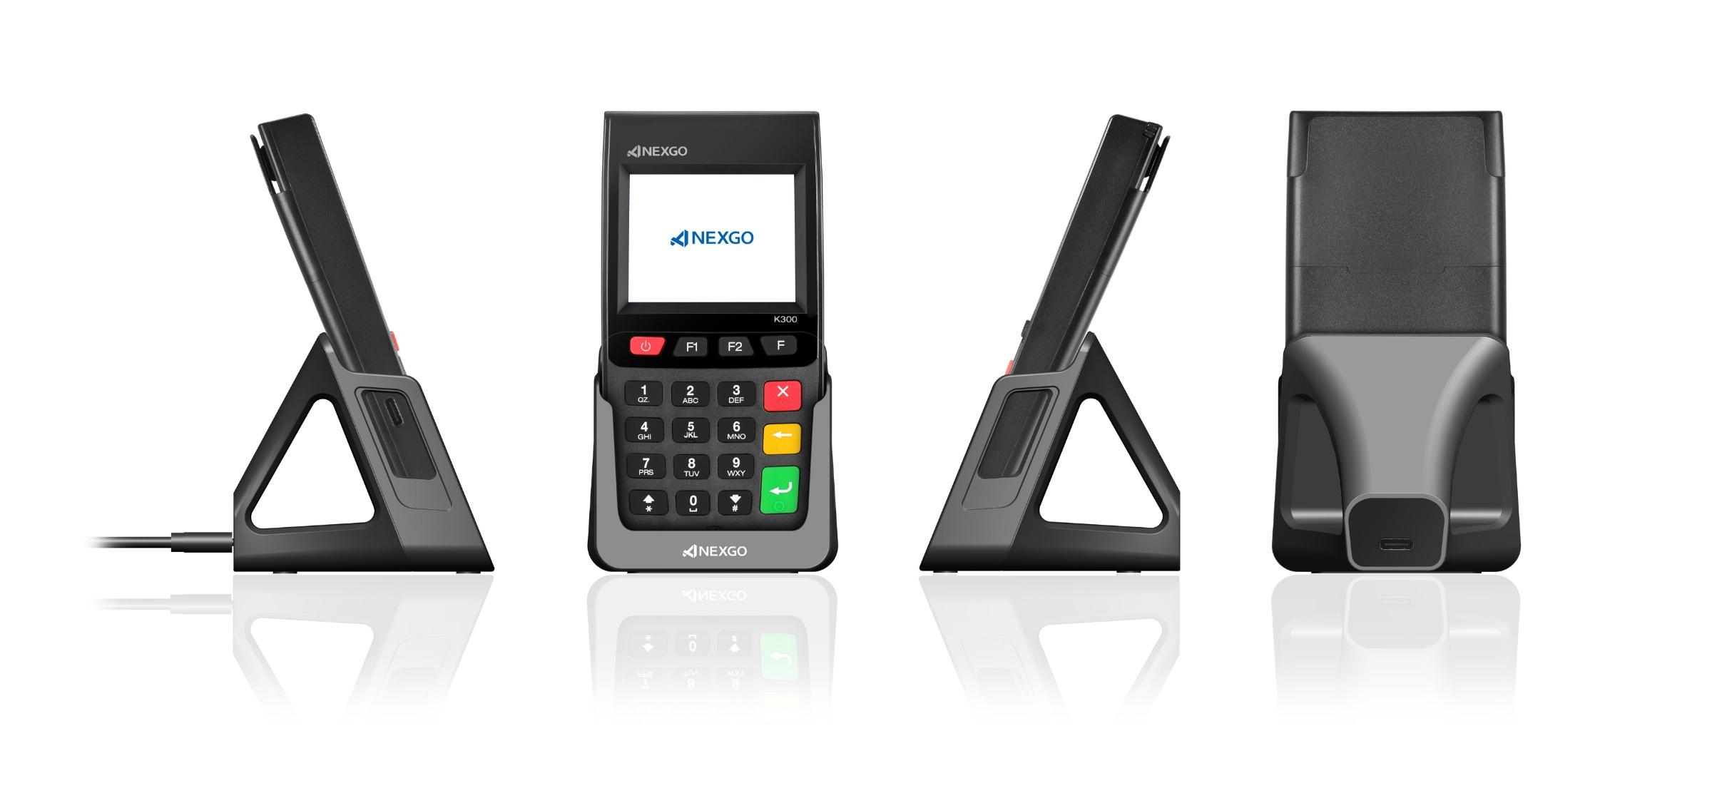
Accesorio Base de Carga

Slide 14
¡Muchas Gracias!
NEXGOGLOBAL.COM
© 2022 NEXGO

